Slide 1
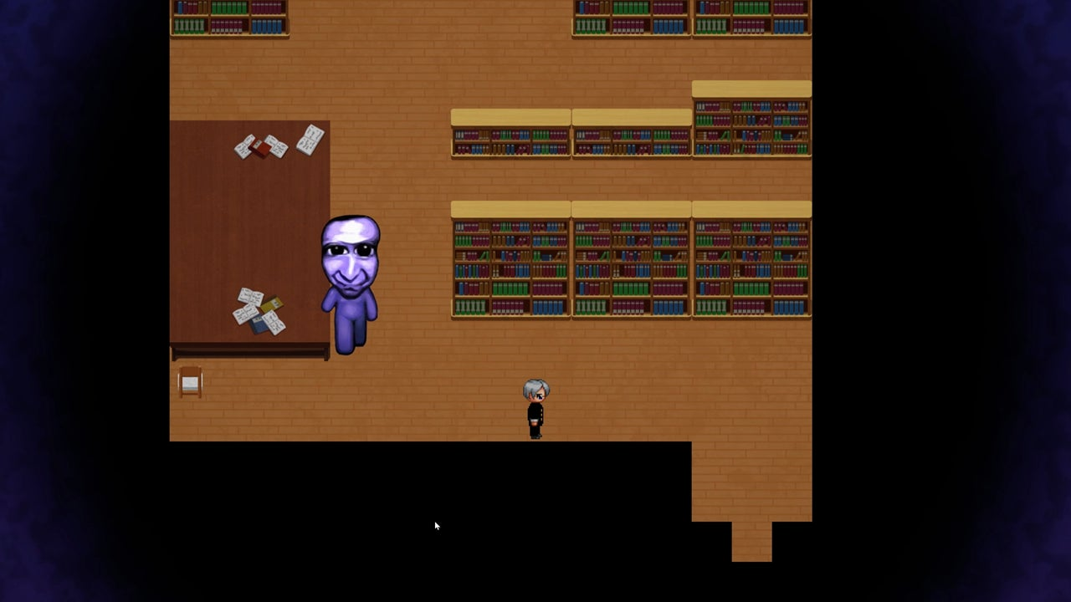

Slide 2

パズル画面

Slide 3
選択肢1
選択肢2

Slide 4
立ち絵1
立ち絵2
会話文章

